Slide 1
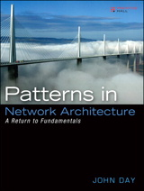
Nomeação e Endereçamento
Capítulo 5
Patterns in Network Architecture

Slide 2
Introdução

Slide 3


Did I ever tell you that Mrs. McCave
Had twenty-three sons and she named them all Dave?
Well, she did. And that wasn’t a smart thing to do.
You see, when she wants one and calls out, “Yoo-hoo!
Come into the house, Dave!” she doesn’t get one.
All twenty-three Daves of hers come on the run!
This makes things quite difficult at the McCaves’
As you can imagine, with so many Daves.
And often she wishes that, when they were born,
She had named….
[There follows a wonderful list of Dr. Seuss names she wishes she’d named
them, and then concludes with this excellent advice.]
But she didn’t do it and now it is too late.

Slide 4
O Problema de Endereçamento
Nenhum outro problema é tão crucial para o sucesso de uma rede.
Uma vez definido, é difícil de ser mudado.
Se estiver errado e tiver que ser mudado, quanto mais se demorar para notar isto, mais doloroso (e custoso) será mudá-lo.
Se estiver realmente errado, o uso da rede se torna complicado e eventualmente inútil.
Mas, se estiver certo, muitas coisas se tornam fáceis, e você raramente percebe que está lá.

Slide 5
Por que precisamos de Nomeação e Endereçamento?

Slide 6
Por que precisamos de Nomeação e Endereçamento?
Resposta curta: para saber aonde enviar os dados.
Uma das maiores eficiências das redes é que cada fonte não precisa estar diretamente conectada a cada destino.
Ao permitir que os nós de uma rede sirvam como intermediários para repassar as mensagens de suas fontes para os destinos, devemos distingui-los com nomes.

Slide 7
Problemas
Que objetos precisamos nomear para possibilitar a comunicação?
Qual deve ser a natureza dos nomes e dos endereços usados para rotular estes objetos?

Slide 8
Como surgiu o Problema?

Slide 9
Como surgiu o problema?
Redes mais simples ou hierárquicas, podem ser endereçadas através de numeração.
Na ARPANET ninguém esperava que a rede crescesse tanto que o endereçamento pudesse se um problema. Havia questões mais importantes a serem resolvidas!
Havia apenas 8 bits de endereço nos IMPs:
  Endereço do Host = Número do IMP (6 bits) + número da porta (2 bits)
  Número dos IMPs eram atribuídos sequencialmente na ordem de instalação.

Slide 10
Evolução dos Endereços na ARPANET
Com o sucesso da ARPANET, o tamanho do endereço do NCP (Network Control Program) foi expandido no final dos anos 70 para 16 bits para acomodar o crescimento da rede.
Estava claro que necessitaríamos de algum tipo de diretório.
Na época havia apenas três aplicações (Telnet, FTP e RJE), e apenas uma delas em cada host.
  A solução fácil foi declarar que cada um deveria usar o mesmo socket para cada aplicação.
  Isto deveria resolver até que houvesse uma oportunidade para projetar e construir algo mais clean, mais geral.

Slide 11
Nomes e Endereços
A teoria de SOs da época traçou uma distinção entre nomes independentes de localização e os níveis lógico e físico dos endereços.
Esta distinção foi levada para redes e generalizada em dois níveis de nomes:
  Nomes independentes de localização para aplicações e
  Endereços dependentes de localização para hosts.

Slide 12
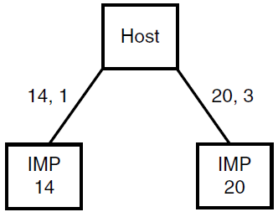
Hosts com Conexões Redundantes
Dado que os endereços dos hosts eram os números das portas do IMP (roteador) na ARPANET, um host com conexões redundantes aparecia para a rede como dois hosts distintos.
O roteamento era incapaz de perceber que as duas linhas iam para o mesmo local.

Slide 13
Background em Nomeação e Endereçamento

Slide 14
Fundamentos da Matemática e Nomes
Os problemas de nomes e endereços têm uma tendência em se tornar filosóficos.
Questões a serem consideradas:
  O que deve ser nomeado
  A relação entre os diversos nomes e os objetos aos quais eles se referem.
  A estrutura que estes nomes devem ter.
  Que construções os nomes suportam.
As considerações modernas sobre nomeação derivam do trabalho dos fundamentos da matemática e da lógica simbólica.

Slide 15
O Círculo de Viena
Estavam preocupados com dois problemas:
  Criar uma base estritamente axiomática para toda a matemática e
  Os meios para criar uma linguagem puramente lógica para descrever o mundo.
Os dois projetos falharam:
  O primeiro porque Gödel provou o “teorema da incompletude”
  E o segundo porque Wittgenstein deixou claro de que tudo o que a filosofia falou nos últimos 2000 anos não poderia ser enunciado com precisão suficiente para provar nenhuma conclusão.
No processo de chegar a estas conclusões se chegou a diversas compreensões sobre a natureza da linguagem, fundamentos da matemática, lógica simbólica, etc.

Slide 16
Lógica e Computação
Os conceitos de nome primitivo, nomes simples e complexo, nomes completos e incompletos foram as fundações necessárias para construir as linguagens lógicas necessárias para os computadores.
Agora esta linguagens poderiam ser usadas em proposições que dizem algo real sobre um mundo virtual.
Provê também a base para uma teoria da nomeação para redes e sistemas distribuídos, mas provê pouca ajuda com algo de fundamental para endereçamento.

Slide 17
Nomeação e Endereçamento na Telefonia
Foi desenvolvido de baixo para cima.
Inicialmente os sistemas telefônicos eram ilhas isoladas.
  Os números dos telefones correspondiam aos números na mesa de comutação...
  O escopo do espaço de endereços estava limitado à ilha.
  Telefones em diferentes áreas poderiam ter o mesmo número.
Com a criação de uma rede hierárquica, o número atribuído à central era acrescentado ao início do número do telefone: início do endereçamento hierárquico.

Slide 18
Nomeação e Endereçamento na Telefonia
Com o surgimento da discagem direta à distância foi necessário acrescentar um novo nível na hierarquia e foram criados os códigos de área.
Mas a semântica do número do telefone permaneceu a mesma: era o número do fio que ia dar no telefone.
A estrutura do espaço de endereços era praticamente geográfica.

Slide 19
Nomeação e Endereçamento na Telefonia
Com o tempo a semântica do número telefônico ficou confusa:
  Números 0-800 são endereços de aplicação independentes de localização.
  191, 192 e 193 são exemplos de números bem conhecidos para aplicações específicas.
Números de celulares eram apenas endereços nas redes, mas com o surgimento do roaming, se tornaram endereços de aplicações (independentes da localização!)

Slide 20
Nomes em Sistemas Operacionais
Quase tudo em ciência da computação é uma forma ou outra de endereçamento e não de nomeação.
Muito do trabalho foi bastante pragmático tentando resolver um problema específico.
Deste modo, temos uma ideia do que funciona em que condições ou o que não funciona, mas temos pouca ideia de se isto é o melhor que podemos fazer.

Slide 21
Conceitos de nomeação em SOs.
[Saltzer, 1977]
Um espaço de nomes que permite o compartilhamento entre programas com execução independentes.
  Escopo “universal”: todo o sistema computacional
Um espaço de nomes que permitem aos programas referenciar logicamente suas variáveis independentemente de onde estão na memória
  Permite ao programador construir logicamente os seus programas independentemente do tamanho e localização da memória
Um espaço de nomes que representa o programa na memória
Um caminho do processador até a memória.
  Abordagem hierárquica (pathname): diretório raiz, subdiretórios e nomes primitivos.

Slide 22
X.25 e o ITU
O X.25 tem a mesma semântica de um telefone.
A estrutura de um endereço X.25 é semelhante à dos telefones, consistindo de um código de país, seguido por um número da rede e o número do DTE (host).
Mas as possibilidades de crescimento eram muito pequenas, permitindo apenas dez redes por país.
Um campo distinto “group-id” no cabeçalho do X.25 identifica conexões particulares a partir deste DCE.
O endereço é o nome da interface através da qual passam todas as conexões daquele DTE.

Slide 23
A Evolução do Endereçamento na Internet: IP inicial

Slide 24
Conceitos Iniciais
A origem da convenção da Internet de que os endereços nomeiam as interfaces derivam da implementação dos IMPs originais.
Schoch (1978) identificou três conceitos:
  Nomes (de aplicações que são independentes da localização): “o que procuramos”,
  Endereços (dependentes da localização): “onde se encontra”,
  Rotas (que são obviamente dependente das rotas), “como chegar ali”.

Slide 25
Objetos que precisam ser nomeados
Saltzer (1982) [RFC 1493] identificou quatro objetos que precisam ser nomeados pois aparecem em mais do que uma instância:
  Serviços e usuários
  Nós
    Sem distinção entre clientes da rede e roteadores que proveem serviço de encaminhamento dos pacotes.
  Pontos de conexão de redes
    Locais onde os nós estão conectados
    O termo “endereço” é um identificador de um ponto de conexão de rede.
  Caminhos

Slide 26
Relacionamentos entre os objetos
Saltzer (1982) – Relacionamentos entre estes quatro tipos de objetos:
  Um dado serviço pode rodar em um ou mais nós, e pode necessitar se deslocar de um nó para outro sem perder a sua identidade enquanto serviço.
  Um dado nó pode estar conectado a um ou mais pontos de conexão à rede, e pode necessitar se deslocar de um ponto de conexão a outro sem perder a sua identidade enquanto nó.
  Um dado par de pontos de conexão podem ser conectados por um ou mais caminhos, e estes caminhos podem mudar com o tempo sem afetar a identidade dos pontos de conexão.

Slide 27
Mapeamentos (bindings)
Saltzer (1982)
  Mapeamentos (bindings) que devem ser descobertos para encaminhar um pacote de dados a um serviço:
    Encontrar um nó onde o serviço desejado opera
    Encontrar um ponto de conexão de rede ao qual este nó está conectado
    Encontrar um caminho a partir deste ponto de conexão àquele ponto de conexão.
  Para isto são necessários os seguintes serviços de mapeamento:
    Resolução de nomes de serviços, para identificar os nós que executam o serviço
    Localização do nome do nó, para identificar pontos de conexão que alcançam os nós encontrados em 1.
    Serviço de rota, para identificar os caminhos que levam do ponto de conexão do solicitante aos pontos de conexão encontrados em 2.
Notes:
As identidades dos objetos devem ser preservadas.
Seus nomes não devem se modificar com alguma mudança.

Slide 28
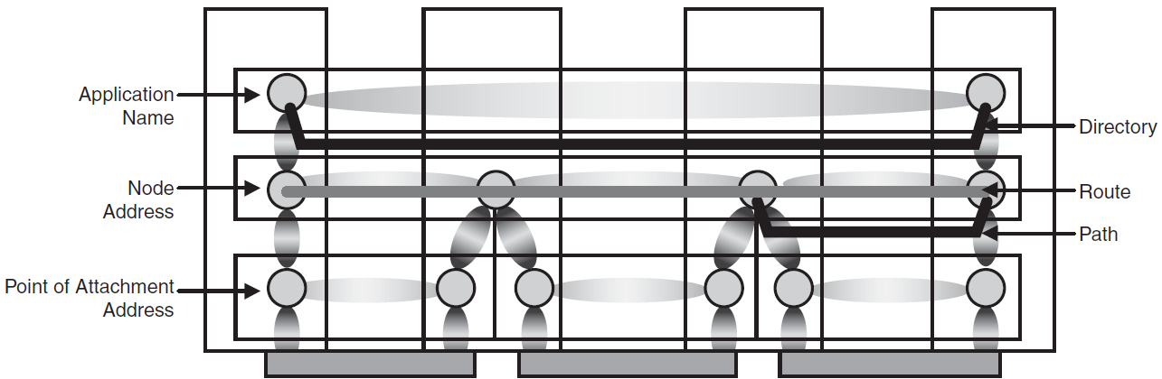
Endereços e Mapeamentos Necessários
Endereços
Mapeamentos
Por causa da existência de múltiplos caminhos entre nós adjacentes, são necessários mapeamentos entre os endereços dos nós e os endereços de ponto de conexão.
Notes:
Fig. 5.2

Slide 29
Mapeamentos
Diretório:
  Mapeamento dos nomes das aplicações para endereços de nós para encontrar onde está a aplicação.
Rotas:
  Sequência de endereços de nós calculados pelos algoritmos de roteamento para gerar a próxima etapa.
Caminhos:
  Selecionado do mapeamento dos endereços dos nós para o endereço do ponto de conexão dos vizinhos mais próximos (i.e., próximas etapas).

Slide 30
Endereços de Pontos de Conexão
(PoA – Point of Attachment)
Tradicionalmente um PoA corresponde a um endereço da camada de enlace.
Tudo o que os nós (roteadores) precisam é que os endereços PoA dos vizinhos mais próximos não sejam ambíguos.
Os endereços PoA não têm que vir do mesmo espaço de endereços e provavelmente não virão.
Quaisquer dois vizinhos mais próximos conectados terão endereços do mesmo espaço de endereçamento.

Slide 31
Endereços e Mapeamentos na Internet
Endereços
Mapeamentos
A Internet tem apenas nomes de pontos de conexão (PoA) e rotas.
Falta metade da arquitetura de endereçamento necessária!

Slide 32
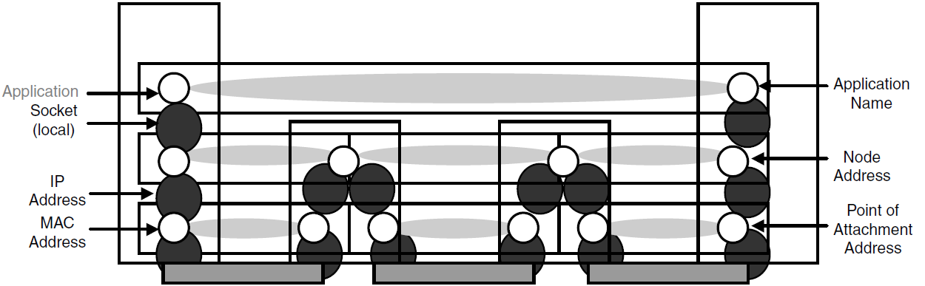
Mapeamento dos Conceitos de Saltzer à Internet
Faltam nomes de aplicações e endereços de nós.
Os Pontos de Conexão possuem dois nomes (endereços IP e MAC)!
Notes:
Fig. 5.3

Slide 33
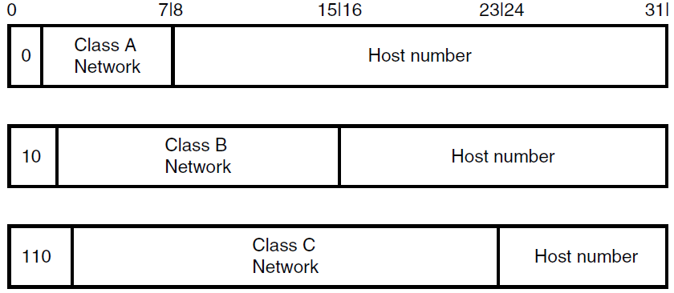
Formato (Original) do Endereço IP
A distribuição dos endereços foi feita por tamanho da rede e por ordem de solicitação:
  128.89 poderia estar nos EUA e a 128.90 em Hong Kong
  Estavam mais para nomes do que para endereços!

Slide 34
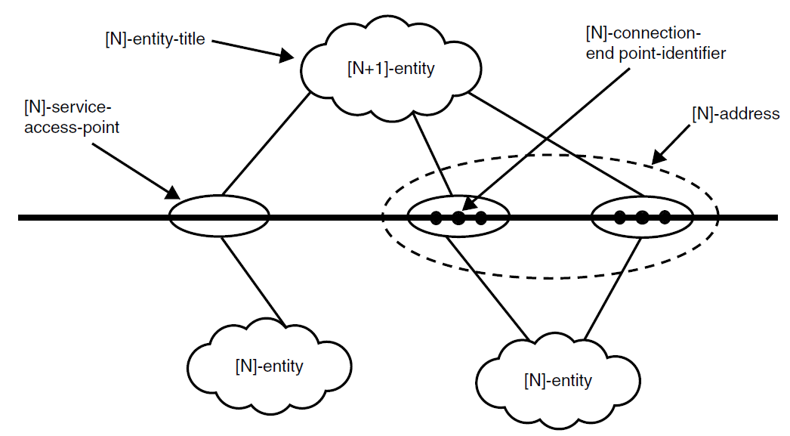
OSI: Entidades, SAPs e Identificadores
Notes:
Fig. 5-5

Slide 35
OSI: Conexões e Associações
Uma conexão-(N) é definida como “uma associação solicitada por uma entidade-(N+1) para a transferência de dados entre duas ou mais entidades-(N+1).”
  Esta era então a visão do X.25 que foi forçada pelos Europeus.
Posteriormente definiram uma associação-(N) como um relacionamento cooperativo entre invocações (instâncias) de entidades-(N).
Ou seja, no OSI as associações são conexões e as conexões são os que as associações deveriam ser!

Slide 36
(N)-SAPs – [N]-Service-Access-Point
Um SAP tenta ser uma porta ou interface.
Um (N)-SAP está ligado a uma e apenas uma entidade-(N) por vez.
O identificador de uma entidade-(N) é chamado de título-entidade-(N).
  O termo título era usado para nomes independentes da localização.
Associado com um endereço-(N)-SAP havia um ou mais identificadores-pontosfinais-conexão-(N)
  (N)-CEP = (N)-connection-endpoint-identifier

Slide 37
Problema na Construção de Nomes
Inicialmente assumiu-se que um endereço-(N) seria formado a partir de um endereço-(N-1) e um sufixo-(N), permitindo que endereços de uma camada mais alta inferisse os endereços de camadas mais baixas.
Isto define um caminho (em SOs: pathname). Ou seja, um caminho estático dentro do sistema e até a aplicação, quando podem haver múltiplos caminhos que poderiam ser escolhidos dinamicamente.

Slide 38
IONL – Internal Organization of the Network Layer
Tentativa de acomodar as visões sem conexão e com conexão das delegações americana e europeia, respectivamente.
Os europeus tiveram que admitir que o X.25 era apenas uma interface para a rede, e como tal apenas provia acesso a uma subrede.
Chegou-se então à conclusão de que a função principal da camada de rede era fazer a transição entre os protocolos dependentes da subrede e prover um serviço que fosse independente da tecnologia da subrede.

Slide 39
IONL: Subcamadas
Um Protocolo de Acesso à Subrede (SNACP – SubNetwork ACcess Protocol):
  Opera sob as restrições de uma subrede específica
  Os serviços providos podem não coincidir com o serviço da camada de rede.
Um Protocolo de Convergência Dependente da Subrede (SNDCP – SubNetwork Dependent Convergence Protocol):
  Opera sobre o protocolo de acesso à subrede e provê as capacitações assumidas pelo SNICP ou o serviço da camada de rede.
Um Protocolo Independente da SubRede (SNICP – SubNetwork Independent Protocol):
  Opera para construir o serviço da camada de rede OSI e não precisa ser baseado nas características de serviço de nenhuma subrede particular.

Slide 40
IONL: Nível de Indireção
Havia um PoA da subrede (SNPA) que possuía um endereço com um escopo que abrangia apenas a subrede particular.
Um sistema poderia ter diversos SNPAs que mapeassem em um único endereço NSAP.
  O endereço NSAP era, de fato, o (N)-entity-title.
O diretório-(N), ou neste caso o diretório-N (N de network) mantinha um mapeamento entre os endereços SNPA e o endereço-NSAP.
Este mapeamento provê um nível de indireção entre o endereçamento físico do fio e o endereçamento lógico da rede.

Slide 41
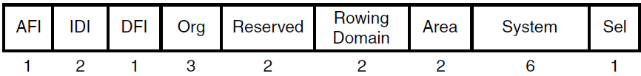
Endereçamento NSAP para os EUA
Routing
O “AFI” especifica o formato do “IDI” e a autoridade de endereçamento responsável pelo “IDI”.
  X.121, ISO DCC. F.69 (telex), E.163 (PSTN), E.164 (ISDN), ISO 6523-ICD ou Local.
O “DFI” contém o código de país (padrão ISO).
“Org” é o identificador de organização (ANSI)
“Routing Domain” e “Area” são as informações de roteamento topológico
“System” possui 6 octetos: cabe um endereço Ethernet, embora o seu uso leve a uma identificação da interface e não do nó.
“Sel(ector)” identifica o protocolo na camada superior.
Notes:
Fig 5-6

Slide 42
Problemas com o NSAP
Este esquema assume que os domínios de roteamento estão abaixo do nível das organizações
Há também casos em que seria útil agregar diversos pequenos países em um único domínio regional.
Em outros seria interessante dividir um grande país em múltiplos domínios.
O que reflete um espaço de endereços independente do provedor?
  Abordagem geográfica?
  Não haveria outras não totalmente geográficas?

Slide 43
Endereçamento no IPv6
“Endereços IPv6 de todos os tipos são atribuídos a interfaces, não a nós”
“Um endereço unicast pode ser usado como um identificador para o nó”.
Tipos de endereços:
  Unicast: um pacote enviado para um endereço unicast é entregue à interface identificada por este endereço;
  Anycast: um pacote enviado a um endereço anycast é entregue a uma das interfaces identificadas por este endereço;
  Multicast: um pacote enviado a um endereço multicast é entregue a todas as interfaces identificadas por este endereço.

Slide 44
IPv6: Endereços Anycast
Os nós aos quais as interfaces pertencem devem ser explicitamente configurados para estarem cientes disto (fase de registro).
Estes endereços não podem aparecer como endereços de origem em nenhum pacote IP (razoável).
Não podem ser atribuídos a hosts, apenas a roteadores (menos razoável: não dá para ser usado por aplicações!)
Não está definido o protocolo para a troca de informações de que interfaces pertencem ao mesmo endereço...

Slide 45
IPv6: Endereços Locais
Em 2003 houve um movimento dentro do IPv6 WG para deletar os endereços locais da especificação.
Espaço de endereços privados é uma parte natural de qualquer arquitetura completa e não apresenta nenhum perigo, mas pelo contrário, traz muitos benefícios.
A sua remoção pode representar um freio na adoção do IPv6 pelas empresas.

Slide 46
IPv6: Endereços Unicast
Endereço Unicast agregável
O problema com o espaço de endereços IPv4 não é tanto a falta de espaço de endereços mas o crescimento das tabelas de roteamento.
A arquitetura Internet cobre apenas as camadas de rede e de transporte e tem a tendência de resolver tudo nestas camadas.
Foram escolhidos o formato do cabeçalho da PDU e o comprimento do campo de endereço anos antes de determinar com o que o endereço deveria parecer.

Slide 47
IPv6: Endereços Unicast
Uma arquitetura de rede deve fazer uma transição de lógica para física pelo menos uma vez. Mas, a arquitetura da Internet não tem esta transição.
  O OSI teve sorte de ter nas camadas inferiores o X.25 que forçou a separação do endereço físico da subrede do endereço de rede.
  A Internet não tinha endereços abaixo da camada de rede.
  E havia um clima político de oposição a tudo aquilo que tinha sido feito no OSI.

Slide 48

IPv6: Endereços Agregáveis
“FP”: Prefixo do formato
“TLA ID”: Identificador de agregação de alto nível
“Res”: Reservado
“NLA ID”: Identificador de agregação do próximo nível
“SLA ID”: Identificador de agregação a nível do site
“Interface ID”: Identificador da interface, provavelmente um identificador EUI-64
Problema: ficou semelhante a um pathname
Notes:
Fig 5-7

Slide 49
IPv6: Nova Olhada
Em 1999 o IAB criou um GT do IRTF para considerar questões relacionadas a espaço de nomes.
O esforço se concentrou na separação entre localizador/identificador:
  Viam o problema de que a semântica do endereço IP estava sobrecarregada com significados de localização e identificação e acharam que bastaria separá-los para resolver o problema.
  Não viram que nomear a interface com um endereço IP corresponde a nomear a mesma coisa que um endereço MAC.
  Esta abordagem nos dará um nome para a aplicação e um endereço PoA.
  Endereça o sintoma mas não o problema.

Slide 50
IPv6: Nova Olhada
Muitos não acreditam na implantação em larga escala do IPv6
  Oferece muito pouco para aqueles que têm que pagar pela sua adoção
  A única nova capacidade provida pelo IPv6 são os endereços mais longos
  Todos os demais recursos funcionam tão bem no IPv6 como no IPv4
O IPv6 pode acontecer mais porque o IETF não foi capaz de apresentar nada que resolva os problemas reais do que pelos seus próprios méritos.
O IPv6 não contribuiu muito para o nosso problema de ganhar uma maior compreensão sobre a natureza do endereçamento.

Slide 51
IPv6: Nova Olhada
A única coisa a ser aprendida da experiência IPv6 tem mais a ver com a dinâmica (ou falta) de consenso.
  O velho paradigma nunca deve ser convidado a colaborar com o novo paradigma
  A única vez em que um comitê fará algo inovador será quando a maioria tiver a percepção de que ele não seja importante!

Slide 52
Endereçamento da “Camada Superior” ou Aplicação
ARPANET:
  sockets bem conhecidos como medida provisória
  Havia a compreensão da necessidade de um diretório, mas havia outras prioridades.
  Ímpeto surgiu da proliferação de nós e não de aplicações -> DNS.
Sockets bem conhecidos x URLs
  Sockets: há uma hipótese implícita de que existe apenas uma instância de cada protocolo por host.
  Uma URL identifica uma aplicação: é criada uma instância arbitrária para aquela aplicação.
OSI: interesse no endereçamento da camada de aplicação dado que não havia endereçamento nas camadas de sessão e apresentação.

Slide 53
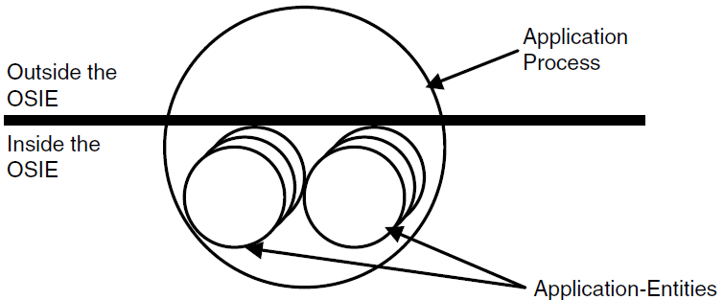
Camada de Aplicação no OSI
AP
AEs
Aplicação Web é um AP, enquanto que o HTTP é uma AE.
Um AP pode ter múltiplas instâncias de AEs para as conexões HTTP simultâneas. Cada uma delas precisa ser identificada.
Uma aplicação (AP) pode ter associada a ela múltiplos protocolos (AEs).
Podem haver também múltiplas instâncias de um AP que utilizam uma única AE.

Slide 54
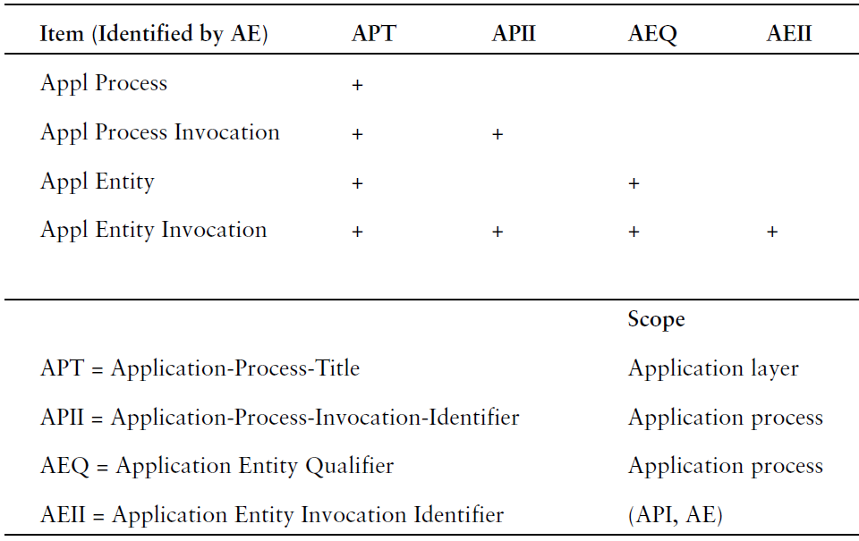
Resumo da Nomeação de Aplicações OSI

Slide 55
Observações
Muitas aplicações não precisam de quase nada disto.
  Mas, há algumas que realmente precisam disto.
As formas complexas, quando necessárias, são geralmente necessárias por processos e não humanos.
Não está claro que alguma “nomeação” nesta camada tenha como objetivo o uso por humanos.

Slide 56
Observações
A estrutura dos nomes das aplicações é usada para localizar a aplicação no espaço das aplicações da mesma forma que a estrutura dos endereços de rede localizam no espaço de nomes da rede.
  Isto está próximo do que alguns chamam da “Web Semântica”.
  Levaram a propostas de estruturas de nomes hierárquicas.
  Recentemente, têm sido desafiadas por uma abordagem de força bruta baseada em buscas.

Slide 57
Endereçamento de Camadas Superiores na Internet: URI, URL, URN, etc.
Houve pouco trabalho no espaço da Internet na arquitetura das camadas superiores e, consequentemente, também em questões de nomeação e endereçamento nestas camadas.
  Tudo deriva da convenção de nomeação de hosts
Estrutura multinível:
  <local domain-id>.+<host/site name>.<TL-domain>

Slide 58
URN
URN (Universal Resource Name):
Define uma sintaxe para os nomes dos recursos e suas interações com uma base de dados definindo diversos mecanismos para realizar busca na base e retornar um registro.
O que está contido no registro é deixado para o projetista da URN específica.
A sintaxe define o nível superior de uma hierarquia e convenções da notação permitindo que comunidades específicas definam a sintaxe específica de acordo com suas aplicações.

